Slide 1
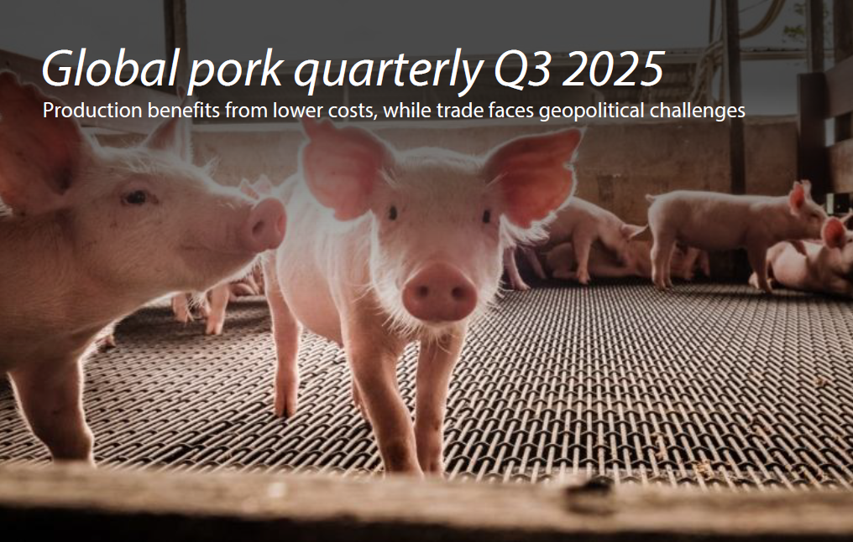
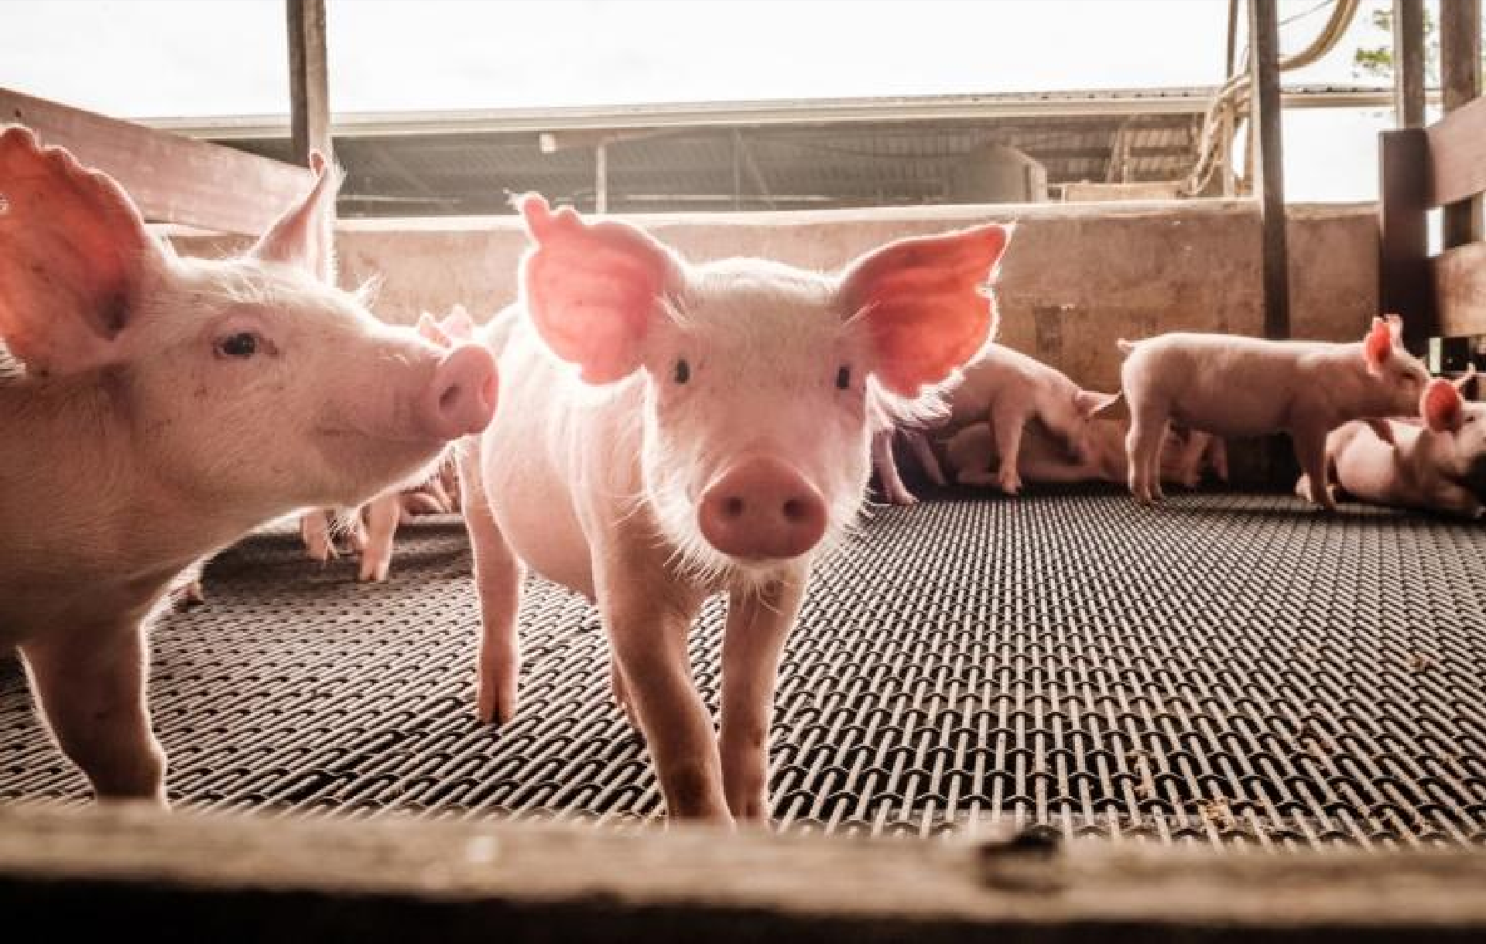

Global pork quarterly Q3 2025
Production benefits from lower costs, while trade faces geopolitical challenges
2025년 3분기 글로벌 돼지고기 시장
- 생산비는 비용 절감이 가능하나, 무역에서 지정학적 리스크에 직면할 것
Global Animal Protein Sector Team 발행
주 저자: Chenjun Pan
전체 저자 목록 및 연락처는 뒷표지를 참조하세요
2025년 8월호 RaboResearch Food & Agribusiness

Slide 2
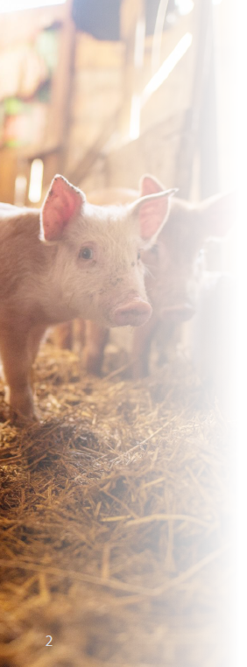
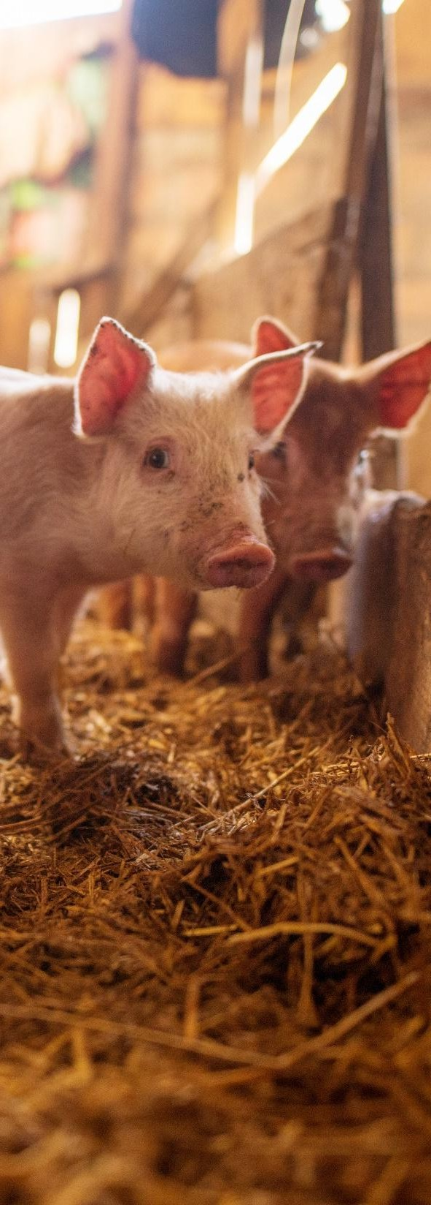

2025년 3분기 글로벌 돼지고기 시장
세계 무역은 여전히 불확실성에 직면함 – 질병 리스크가 생산에 부담을 주지만, 낮은 생산비가 일부 상쇄
2025년 글로벌 이슈
글로벌 단백질 무역의 지속적인 불확실성. 미·중 간 진행 중인 무역 협상은 여전히 세계 돼지고기 시장 불안정을 부추기고 있다. 최근 몇 년간 중국은 현지 생산 증가로 미국산 돼지고기 수입을 줄였으나, 여전히 미국산 돼지고기의 주요 수입국이다. 현재 두 나라 간 협상 결과는 글로벌 무역에 광범위한 영향을 미칠 수 있다. 한편, 브라질의 빠른 수출 성장과 2025년 유럽의 소폭 증가세는 새로운 시장에서의 경쟁을 심화시키고 있다.
지속되는 질병 위협. 전 세계 생산자들에게 있어 가축 건강은 여전히 주요 우려 사항이다. 아프리카 돼지열병(ASF)은 아시아와 유럽 일부 지역에서 확산되고 있으며, 돼지생식기호흡기증후군(PRRSV)은 북미와 스페인에서 생산성을 저해하고 있다. 구제역(FMD) 또한 무역 불확실성을 가중시키고 있다. 첨단 방역, 자동화, 무인화 기술이 이러한 위험을 완화하는 데 도움을 주고 있다.
불확실성 속 곡물가 하락세. CBOT 옥수수 가격은 미국의 우호적인 기상 조건과 브라질의 강력한 옥수수 작황에 힘입어 하락세를 이어가고 있다. 반면 대두와 대두박 시장은 상반된 신호를 보이고 있다. 미국 환경보호청이 2026년과 2027년에 제안한 바이오 연료 의무 할당은 대두 가격을 지지하는 요인으로 작용하지만, 대두박 가격에는 하락 압박을 주고 있다.
2025년 3분기 및 이후 주목할 사항
무역 정책 변화는 대부분 지역에서 생산 계획 및 가격 역학에 영향을 줄 것이다. 미국이 일부 국가와 협정을 체결했으나, 중국과의 관세 문제는 여전히 불확실하다.
생산비 구조는 여러 요인에 따라 달라진다. 예를 들어, 비료 가격 상승은 곡물 가격을 끌어올릴 수 있다. 또한 호르무즈 해협 봉쇄와 같은 무역에 대한 어떤 차질은 비용을 더욱 증가시킬 수 있다.
반복되는 질병 발생은 여전히 생산과 무역을 위협한다. ASF는 서유럽과 아시아에서 우려로 남아 있으며, 다만 일부 지역에서는 FMD와 PRRSV 상황이 개선되었다.
일부 지역에서 경제적 성과가 약화될 수 있다. 주요 경제권의 회복력은 소비자 신뢰와 지출을 유지하는 데 중요한 역할을 할 것이다.
가금류와 같은 다른 단백질 공급원과의 경쟁은 심화되고 있다. 경쟁력 있는 가격과 변화하는 소비자 선호가 이러한 흐름을 이끌고 있다.
환율 변동 가능성도 존재한다. 특히 브라질 헤알화 가치가 추가 상승할 경우, 글로벌 수출 흐름에 영향을 줄 수 있다.

Slide 3
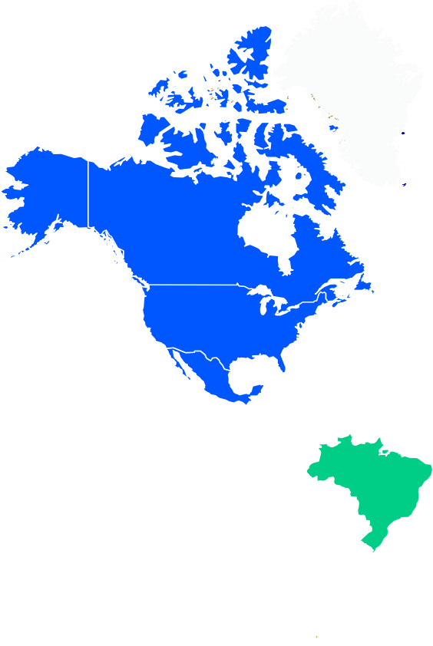
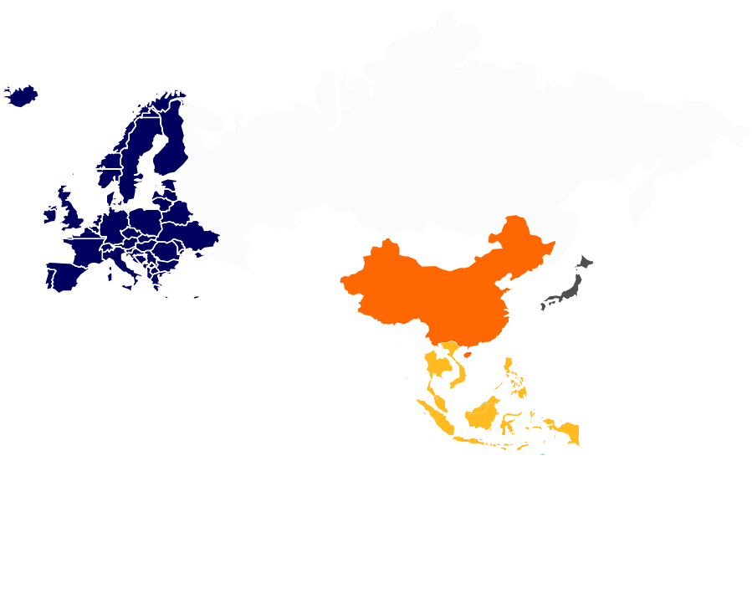







글로벌 돼지고기 시장 종합
돼지고기 가격은 지역별 공급과 수요 상황에 따라 큰 차이를 보이며,
여기에 글로벌 무역 흐름의 변화가 더해지면서 불확실성이 증가하고 있다.
북미
유럽 중국
돼지고기 가격은 공급 부족으로 상승,
구매 수요가 가격을 뒷받침하고 있다.
무역 긴장 속에서도 수출은 완만하게 이어지고 있으며, 돼지고기 가격은 높은 수준을 유지. 단기적 가격 완화는 제한적으로 예상된다.
2024년, 모돈 규모 축소에도 불구하고 돼지고기 생산은 증가하였다.
2025년 3분기에는 계절적 요인으로 가격 하락세가 예상된다.
중국의 더 강한 수요에 힘입어 수출이 증가하였다.
수요가 정체된 가운데 생산 증가세가 더딘 탓에 돼지가격은 소폭 하락했다.
2025년 수입은 안정적으로 유지될 것으로 예상되지만, 미국산 부산물(offal)에 대한 추가 관세로 인해 불확실성은 여전히 존재한다.
브라질
동남아시아
일본
2025년 6월 돼지고기 수출량은 역사상 최고치를 기록했다.
현지에서 가장 많이 소비되는 육류인 닭고기 수출이 부분적으로 중단되었으나, 돼지고기 가격에는 사실상 영향이 없었다.
베트남산 돼지고기 공급은 다소 개선되어 긍정적인 마진을 뒷받침하고 있다.
필리핀의 현지 가격 급등으로 인해 돼지고기 수입이 증가하고 있다.
돼지고기 소비는 꾸준히 강세이다.
일본 내 돼지고기 가격이 계속해서 높은 수준을 유지함에 따라 수입산 돼지고기 수요가 강세를 유지하고 있으며, 공급처의 뚜렷한 변화가 나타나고 있다.
출처: RaboResearch 2025

Slide 4

2025년 세계적 전망
무역 정책의 불확실성은 여전히 생산과 무역 흐름을 혼란에 빠뜨리고 있으며,
공급 부족은 가격 반등을 유도하고 있다.
2025년 하반기 글로벌 무역 정책 변화
미국이 영국, 베트남, 인도네시아, 일본과 무역 협정을 체결했음에도 불구하고, 지정학적 긴장은 글로벌 경제 성장과 무역 흐름에 여전히 주요한 우려 요인으로 남아 있다.
트럼프 행정부의 접근법에 뿌리를 둔 향후 미국 무역 정책의 불확실성은 여전히 투자 및 무역 의사결정을 어렵게 만들고 있다..
세계 최대 경제권이자 돼지고기의 주요 수입·수출국인 미국과 중국 간의 지속적인 무역 긴장은 글로벌 시장에 파급될 것으로 예상된다. 일시적으로 관세가 완화되었음에도 불구하고, 중국은 미국의 대중(對中) 광범위한 관세 조치에 대응하여 미국산 돼지고기 부산물에 대해 10%의 추가 관세를 유지하고 있다.. 그 결과, 2025년 상반기에 중국의 미국산 돼지고기 부산물 수입은 전년 동기 대비 15% 감소했다 (그림 1 참고).
이러한 역풍에도 불구하고, 2025년 글로벌 돼지고기 무역은 성장할 것으로 예상된다.
멕시코, 동남아시아, 일본의 공급 부족으로 인해 현지 공급 보완 및 높은 현지 가격 억제를 위한 수입 수요가 증가하고 있다.
수출국들, 특히 브라질과 유럽은 이러한 상황의 수혜를 보고 있으며, 브라질의 돼지고기 수출은 상반기 18% 증가했고, EU는 연초 4개월 동안 5% 증가했다. 그러나 브라질 헤알화의 잠재적 가치 상승은 브라질의 시장 경쟁력을 약화시킬 수 있다.
돼지고기 가격 반등과 경제적 우려
2025년 2분기 돼지고기 가격은 다른 동물 단백질보다 높은 성과를 보였으며(그림 2 참고), 이는 미국, 멕시코, 일본, 베트남, 필리핀 등 글로벌 시장의 공급 부족에 기인했다.
반면 중국과 같은 국가는 공급과 수요의 균형이 더 잘 맞아 가격이 안정적이었다.
공급 제약의 주요 원인은 2024년 질병 발생, 마진 압박, 무역 문제에 대한 전략적 대응으로 인한 모돈 규모 축소였다. 일부 지역에서는 높은 가격이 모돈 재구축을 유도했지만, 무역 정책 불확실성, 질병 위험, 경제 전망 약화로 인해 확장은 여전히 제한적인 수준에 머물고 있다.
2025년 남은 기간 동안 돼지고기 가격은 점진적으로 완화될 것으로 예상되지만, 2024년 수준보다는 여전히 높은 수준을 유지하여 생산자 마진을 뒷받침할 가능성이 크다.
소비자 수요는 연말까지 안정적으로 유지될 것으로 보인다. 소고기 가격 상승은 돼지고기 소비를 지지하고 있으며, 반면 닭고기 가격 하락은 경쟁 압박을 높이고 있다. 또한, 경제 상황이 추가로 악화될 가능성이 있는 가운데, 외식에서 소매로 소비 지출이 이동히는 추세가 뚜렷해지고 있고, 이는 2025년 2분기 글로벌 돼지고기 보고서에서도 강조된 바와 같이 소매 수요를 지속적으로 뒷받침할 것으로 전망된다.
그림 1: 2025년 상반기 중국의 미국산 돼지고기 부산물 수입은
전년 대비 15% 감소
그림 2: 공급 부족으로 인한 돼지고기 가격 반등
160
140
120
100
80
60
Thousand metric tons
Thousand metric tons
2014-2016=100
160
1,500
150
140
130
1,000
500
120
1H 2023 1H 2024
미국산 부산물 수입량
-
1H 2025
전체 부산물 수입량
가금류
소고기
돼지고기
식품

Slide 5
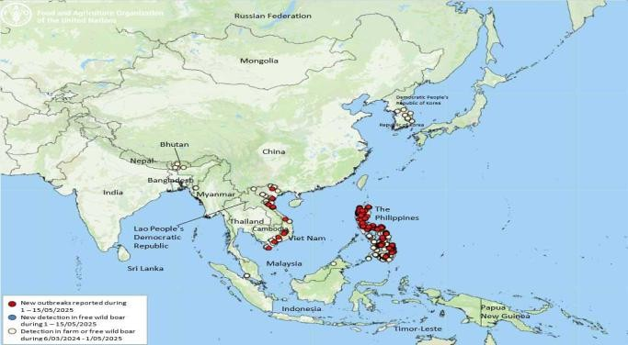

2025년 세계적 전망
생산은 지속되는 질병 위험, 완화되는 사료비, 그리고 예상되는 생산성 향상 등
복합적인 요인의 영향을 받고 있다.
질병 위험이 공급 및 무역에 미치는 영향
아시아와 유럽에서는 질병 발생이 반복적으로 확인되고 있으며, 빈번한 인적 이동으로 인해 근절이 점점 더 어려워지고 있다. 기타 지역에서는 예방을 위해 고비용의 조치와 엄격한 차단방역 규정 준수가 요구된다.
동남아시아에서는 ASF가 여전히 큰 우려사항으로, 새로운 사례가 정기적으로 보고되고 있다(그림 3 참고). ASF 백신 및 기타 방제 조치가 시행되고 있으나, 정부와 업계 간의 보다 체계적이고 긴밀한 협력이 필요한 상황이다. 중국에서는 ASF가 대체로 통제되고 있으나, 그 영향은 소규모 농가의 축소와 대규모 현대식 농장의 확대로 이어지는 구조적 변화를 가져왔다
한편, 최근 독일 서부에서 발생한 ASF는 인접 국가들에 우려를 불러일으키고 있으며, 이는 무역 흐름을 교란시킬 위험이 있다. 현재 무역 규정에 따르면 ASF 발생은 전국 단위 수출 금지를 촉발할 수 있으며, 이는 지역화 같은 조치가 도입되기 전까지 수개월간의 무역 차질과 재정적 손실을 초래할 수 있다. PRRSv 또한 여전히 전 세계적인 동물 건강 과제로, 높은 폐사율과 생산성 저하의 원인이 되고 있다.반면, 긍정적인 소식으로는 최근 2개월 동안 유럽에서 구제역(FMD) 신규 발생 사례가 보고되지 않아 현재는 통제되고 있다는 점이다.
사료비 절감 및 생산성 향상에 따른 생산량 증가
지속적인 질병 문제에도 불구하고, 사료 곡물 가격 하락과 생산성 개선으로 인해 생산 비용은 하락세를 보이고 있다. 특히 미국의 우호적인 기상 조건과 브라질의 예상보다 양호한 수확 덕분에 곡물 가격, 특히 옥수수 가격이 하락하고 있다.
(그림 4 참고) 또한, 미국 환경보호청(EPA)이 제안한 2026~2027년 바이오매스 기반 연료 혼합 계획으로 인해 미국 내 대두박 가격은 하락할 것으로 전망된다. 이 계획은 미국 내 대두유 가격을 지지하는 동시에, 대두박 가격을 억제하여 대두박 재고를 증가시킬 것이다. 이러한 추세는 돼지고기 생산에서 대두박 수입 의존도가 높은 동남아시아 지역에 특히 큰 혜택을 줄 것으로 예상된다. 그 결과, 2025년 하반기에는 사료 가격 하락에 힘입어 농가 마진 개선이 전망된다.
가축 질병은 양면성을 가진다. 질병 발생은 생산성을 감소시키지만, 동시에 혁신과 기술 발전을 촉진하기도 한다. 질병 위험을 완화하기 위해 생산자들은 점점 더 나은 차단방역을 도입하고, 오염을 줄이기 위한 자동화, 그리고 사양 관리 개선을 적극적으로 채택하고 있다. 예를 들어, 중국에서는 ASF의 지속적인 영향에도 불구하고 모돈당 연간 이유자돈 수(PSY) 가 최근 몇 년간 크게 증가하였다. 동시에 공급망 전반에 걸쳐 기술 발전이 가속화되고 있으며, 디지털화·자동화·인공지능(AI)이 가까운 미래에 산업을 재편할 것으로 예상된다.
그림 4: 2025년 하반기 곡물 및 유지종자 가격 안정세 전망
그림3: 2025년 7월 아시아 지역 ASF 발생 현황
2,000
1,500
1,000
500
USc/bushel
-
소맥
옥수수
대두박

Slide 6

세계적 전망: 거시경제 현황
외환 및 국내총생산 전망, 육류 및 가격 동향, 소비자 신뢰 지표를 중심으로
그림 5: 향후 12개월 환율 지수화 전망
그림 6: 주요 국가별 GDP 성장률 전망, 2024-2026년
106
104
102
100
98
96
94
92
6.0%
Index (31 Jul=100)
5.0%
4.0%
YOY
3.0%
2.0%
1.0%
31 Jul
3M
6M
12M
0.0%
USD/JPY USD/BRL
USD/MXN USD/CAD
USD/CNY EUR/USD
US
Brazil
China Euro area
UK
2024년
2025년f
2026년f
그림 8: 소비자 신뢰지수 추이, 2019년 1월 – 2025년 3월
그림 7: 주요 지역 소비자 물가지수 추이, 2019년 1월 – 2025년 6월
15
12
9
6
3
0
-3
106
102
Percent
98
94
Jan 2019
May 2019
Sep 2019
Jan 2020
May 2020
Sep 2020
Jan 2021
May 2021
Sep 2021
Jan 2022
May 2022
Sep 2022
Jan 2023
May 2023
Sep 2023
Jan 2024
May 2024
Sep 2024
Jan 2025
May 2025
90
미국
중국
브라질
유럽
일본
중국
유럽 지역
브라질
미국
영국
일본

Slide 7
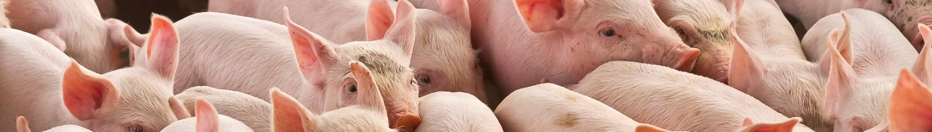




대한민국
경제적 불확실성 속에서도 돼지고기 가격 강세
생산성 향상이 제한적인 모돈 사육 두수 증가를 상쇄
2025년 5월까지 도축두수는 800만두로 전년 대비 3.3% 감소했으며, 이는 제한적인 모돈 사육 두수 증가와 2024년에 비해 적은 도축일수 때문이었다.돼지 공급이 부족한 상황은 돼지가격을 지지하고 있으며, 5월 돼지가격은 전년 대비 10% 상승했다. 그러나 양돈 부문에서 높은 수익이 유지되고 있음에도 불구하고, 지속적인 질병 리스크와 확장 비용 부담으로 인해 모돈 사육 두수의 확장은 제한적인 수준에 머물고 있다.
모돈 두수는 전년 대비 약간 낮은 수준(-1%)을 유지 중이다. ASF가 여전히 위협 요인으로 존재하지만, 양돈 산업은 모돈 건강과 생산성에서 일부 개선을 보이고 있다. 연간 모돈당 이유자돈 수(PSY)는 올해 들어 평균 1% 증가했다. 또한, 현대화 투자를 통한 생산성 향상이 지속적으로 추진되고 있다.
그림 15: 공급 부족으로 인한 2025년 2분기 돼지고기 가격 강세
6,500
6,000
KRW/kg
5,500
5,000
4,500
소비 둔화에도 불구하고 돼지고기 가격 강세
2025년 5월 도매 돼지고기 가격은 전년 대비 10% 상승하여 kg당 5,812원을 기록했으며, 이는 최근 2년간 5월 기준 최고 수준이었다(그림 15 참고). 이러한 상승은 국내 돼지고기 재고 감소와 수입 물량 둔화에 의해 지지되었으며, 이는 지육가치에 계속 긍정적인 영향을 주고 있다.그러나 소매 가격 상승은 수요에 부담을 주기 시작했으며, 소매 판매 부진과 외식업 활동 둔화로 이어지고 있다. 또한 최근의 정치적 불안정은 2026년까지 해당 국가의 경제 전망을 재편할 수 있는 요인으로 작용할 수 있다. 이러한 흐름은 미국과의 지정학적 긴장 심화, 경제 성장 둔화와 결합되어, 2025년 하반기 동안 돼지고기 소비를 위축시킬 것으로 예상된다.
4,000
Jan Feb Mar Apr May Jun July Aug Sep
2023 2024 2025
Oct Nov Dec
그림 16: 한-미 무역 긴장 속화 속 EU의 점유율 확대
25
Thousand metric tons
20
15
6월 수입은 반등했으나, 연간 누계 기준으로는 여전히 부진
한국의 6월 돼지고기 수입은 전년 대비 2% 증가한 52,468톤을 기록했으며, 수입액은 약 5% 상승했다.미국(-4.8% 전년 대비)과 브라질(-42% 전년 대비)로부터의 돼지고기 수입 감소는 스페인(+58% 전년 대비) 수입 증가로 상당 부분 상쇄되었다.
연간 누적 기준으로 돼지고기 수입은 전년 대비 9% 감소했으며, 이는 올해 초 전반적인 돼지고기 수입 둔화를 반영한다. 향후 무역 흐름은 계속 변화할 것으로 예상되며, 25% 관세 부과에 따른 무역 긴장으로 인해 미국은 한국 시장 점유율을 추가로 잃을 가능성이 크다. 반면, 다른 국가들은 한국의 돼지고기 수입 시장에서 존재감을 확대할 것으로 전망된다.
10
5
0
2023 2024 2025

